Slide 1
ОТЧЕТ о прохождении учебной практики по профессиональному модулю ПМ.02 Осуществление интеграции программных модулей в период с «25» мая 2025 г. по «07» июня 2025 г. Специальность 09.02.07 Информационные системы и программирование
НЕГОСУДАРСТВЕННОЕ ОБРАЗОВАТЕЛЬНОЕ ЧАСТНОЕ УЧРЕЖДЕНИЕ ВЫСШЕГО ОБРАЗОВАНИЯ
«МОСКОВСКИЙ УНИВЕРСИТЕТ «СИНЕРГИЯ»
Факультет Информационных технологий
Кафедра Цифровой экономики
ФИО обучающегося: Дементьев Григорий Иванович
Группа: ДКИП-204 прог
ФИО Руководителя: Сибирев Иван Валерьевич

Slide 2
Содержание
1. Инструктаж по соблюдению правил противопожарной безопасности, правил охраны труда, техники безопасности, санитарно-эпидемиологических правил и гигиенических нормативов
2. Ознакомление с инструментальными средствами
3. Сбор информации об объекте практики и анализ содержания источников
4. Экспериментально-практическая работа. Приобретение необходимых умений и первоначального практического опыта работы по специальности в рамках освоения вида деятельности ВД 2. Осуществление интеграции программных модулей
5. Обработка и систематизация полученного фактического материала

Slide 3
Организационный этап
Правила внутреннего распорядка, правила и нормы охраны труда,
техники безопасности при работе с вычислительной техникой
Я Дементьев Григорий Иванович, проходил учебную практику в лабораторных условиях на базе Университета «Синергия».
При выполнении индивидуального задания по практике решал кейс № 21 по интеграции git bash
Перед началом практики:
• Принял участие в организационном собрании по практике.
• Ознакомился с комплектом шаблонов отчетной документации по практике.
• Уточнил контакты руководителя практики от Образовательной организации, а также правила в отношении субординации, внешнего вида, графика работы, техники безопасности:
Требования к внешнему виду: деловой
График работы: 26 мая-7 июня
Круг обязанностей: студент
Доступ к данным: студент

Slide 4
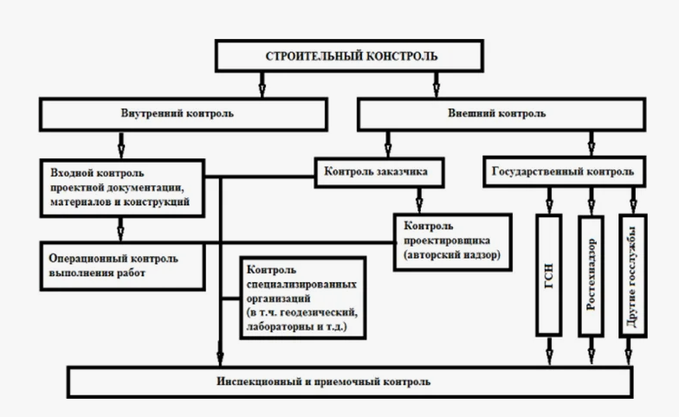
Исследовательский этап
Сбор информации об объекте практики и анализ содержания источников
Спроектировать организационную структуру и описать выбранную предметную область.

Slide 5
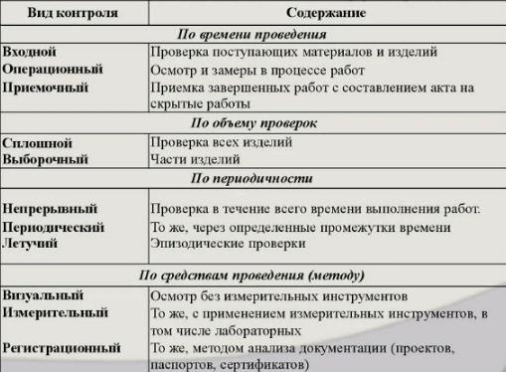
Исследовательский этап
Сбор информации об объекте практики и анализ содержания источников

Slide 6
Исследовательский этап
Сбор информации об объекте практики и анализ содержания источников
Строительство: проектирование, подряд, контроль качества.
Предметная область «строительства» охватывает несколько ключевых аспектов, включая проектирование, подрядные работы и контроль качества. Ниже представлены основные компоненты каждой из этих категорий.
1) Проектирование • Разработка проектной документации: создание архитектурных и инженерных чертежей.
• Координация с заинтересованными сторонами: взаимодействие с заказчиками, архитекторами, инженерами и другими специалистами для согласования проекта.
2) Контроль качества
• Инспекция и тестирование: проверка соответствия выполненных работ установленным стандартам и требованиям.
• Документация по качеству: ведение записей о проведенных проверках, результатах тестирования и выявленных недостатках.
• Устранение недостатков: организация работ по исправлению выявленных нарушений и несоответствий.

Slide 7
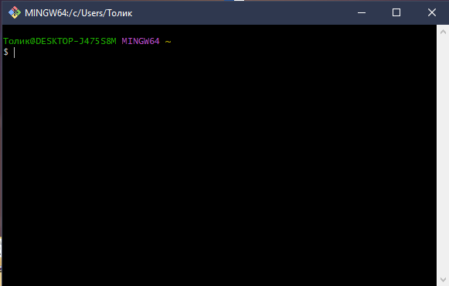

Исследовательский этап
Сбор информации об объекте практики и анализ содержания источников
Знакомимся с интременталными средствами

Slide 8
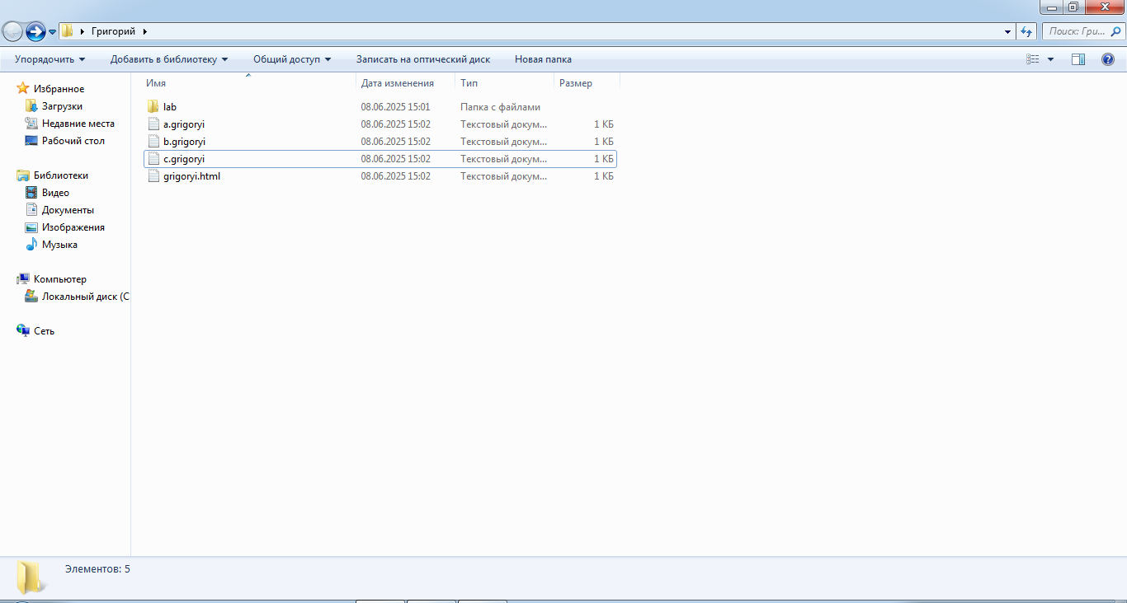
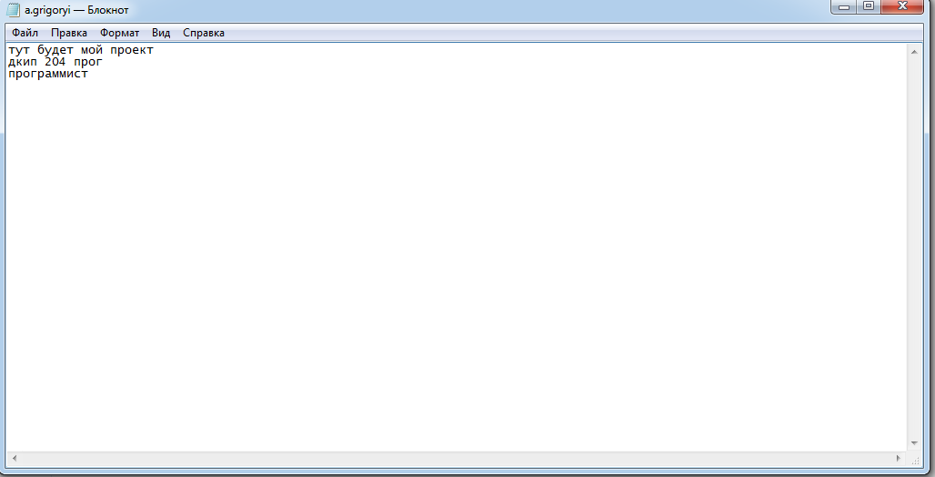


Этап проектирования
Использование системы контроля версий и методов для получения кода с заданной функциональностью и степенью качества
Создание проекта

Slide 9

Этап проектирования
Использование системы контроля версий и методов для получения кода с заданной функциональностью и степенью качества
Индексация изменений и 1 коммит

Slide 10
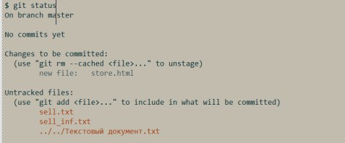
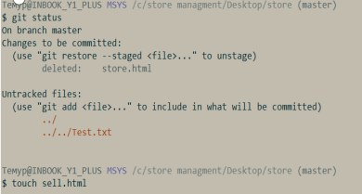
Этап проектирования
Использование системы контроля версий и методов для получения кода с заданной функциональностью и степенью качества
Скриншоты индексации и коммита

Slide 11
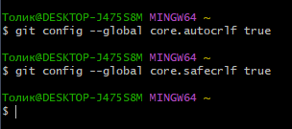

Этап проектирования
Использование системы контроля версий и методов для получения кода с заданной функциональностью и степенью качества
нужно указать параметры установки окончаний строк и установка отображения Unicode

Slide 12
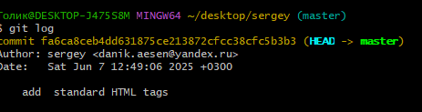


Этап проектирования
Использование системы контроля версий и методов для получения кода с заданной функциональностью и степенью качества
Просмотр историй изменений
Однострочный формат вывода
Вывод последних двух изменений

Slide 13
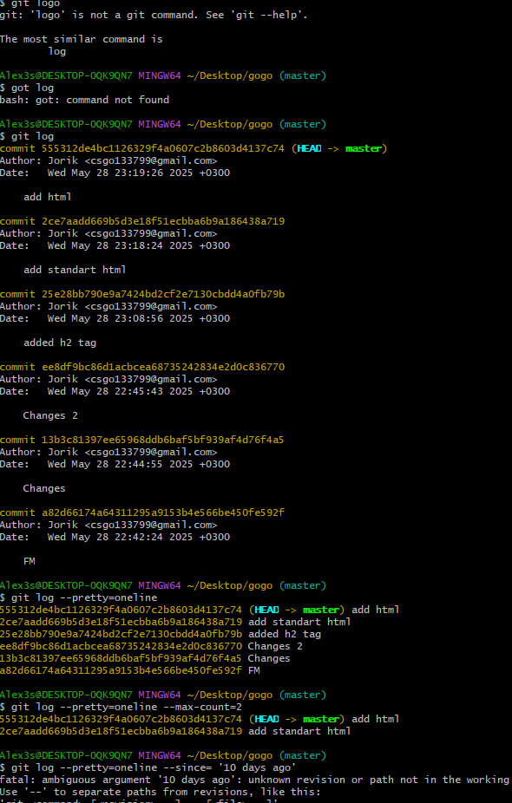

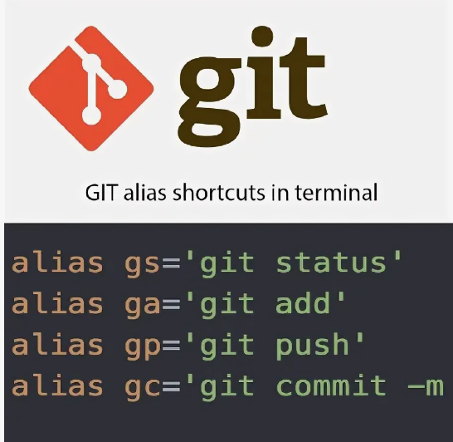
Этап проектирования
Просмотр историй изменений проекта и команды для вывода изменений

Slide 14
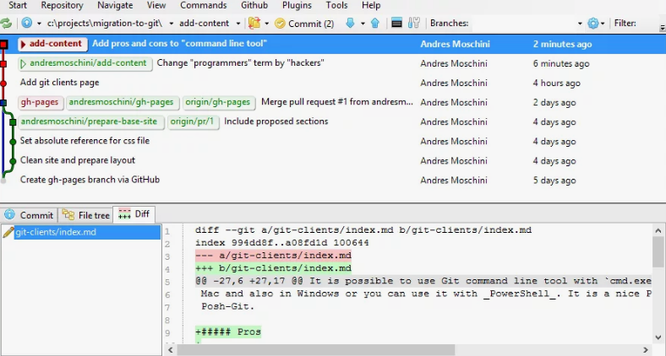
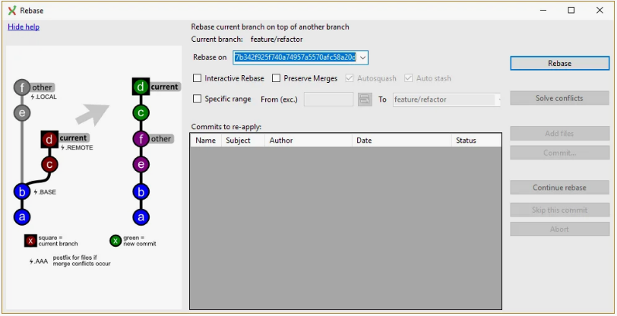
Этап проектирования
Использование системы контроля версий и методов для получения кода с заданной функциональностью и степенью качества
.
Здесь мы работаем в git extensions

Slide 15
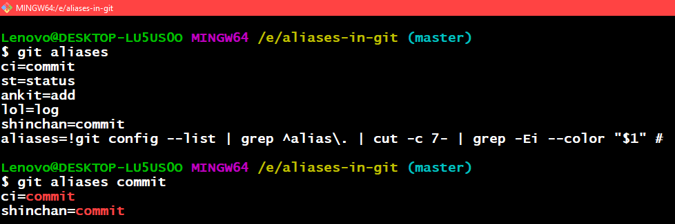
Этап проектирования
Aliases in git (консоль)

Slide 16
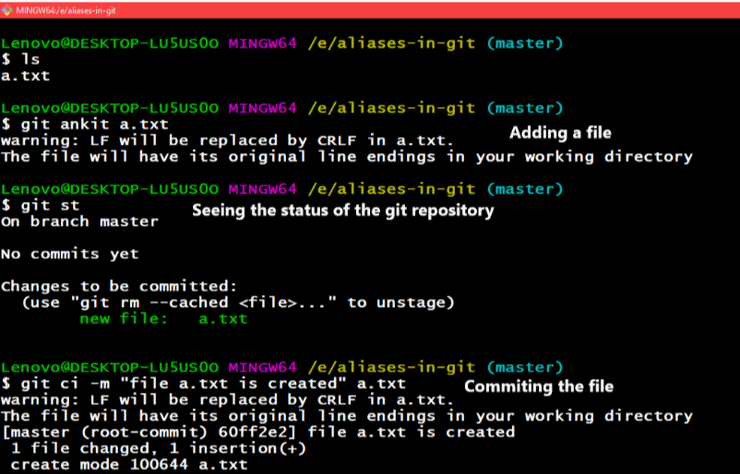
Этап проектирования
Aliases in git (консоль)

Slide 17
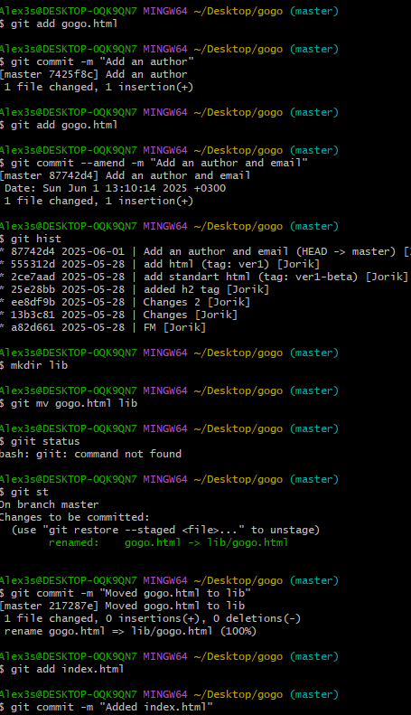
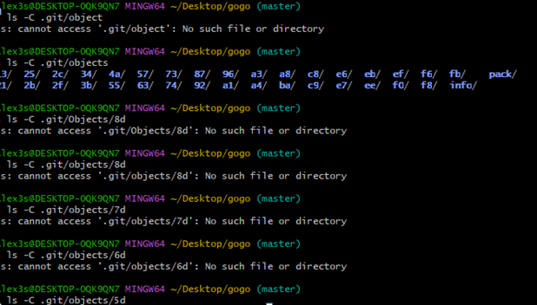
Этап проектирования
Скриншоты из приложения 1.3 (работа с коммитом, его индексация и т.д.)

Slide 18
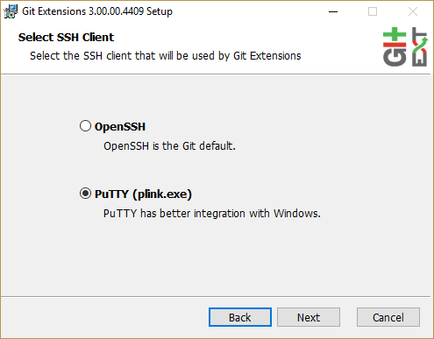
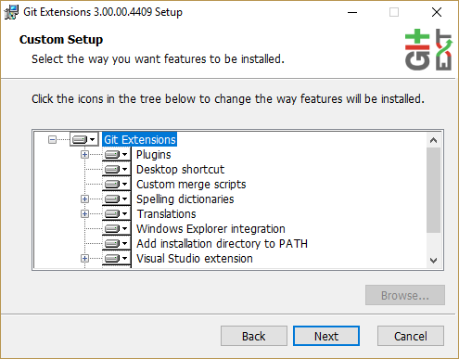
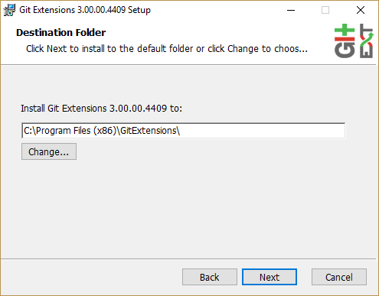
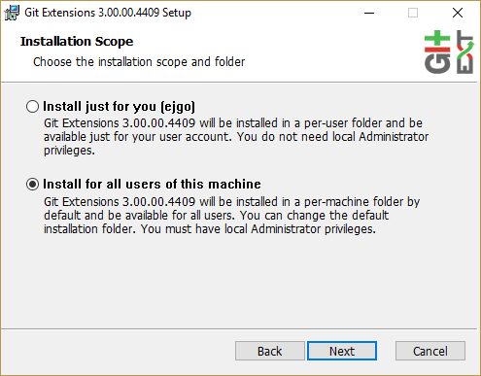
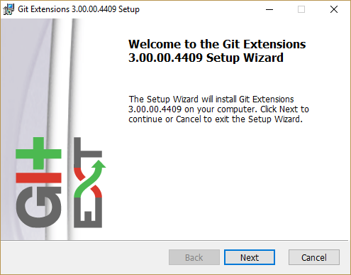
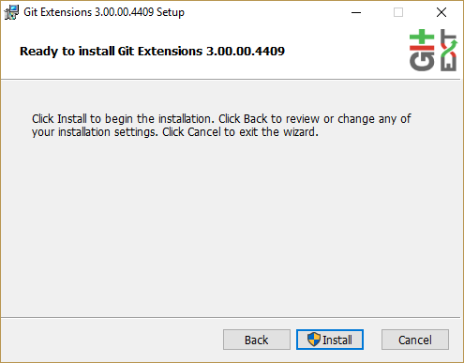
Этап проектирования
УСТАНОВКА Git Exntensions

Slide 19
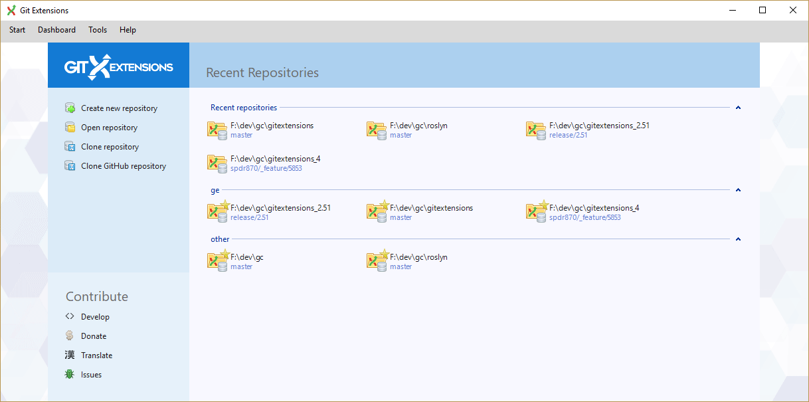
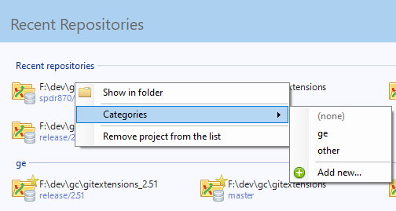
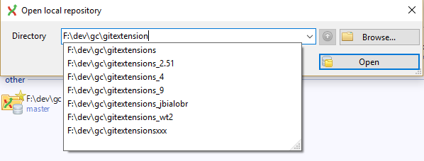
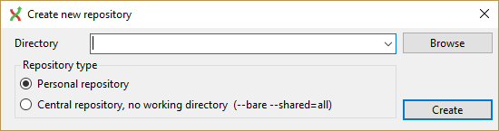
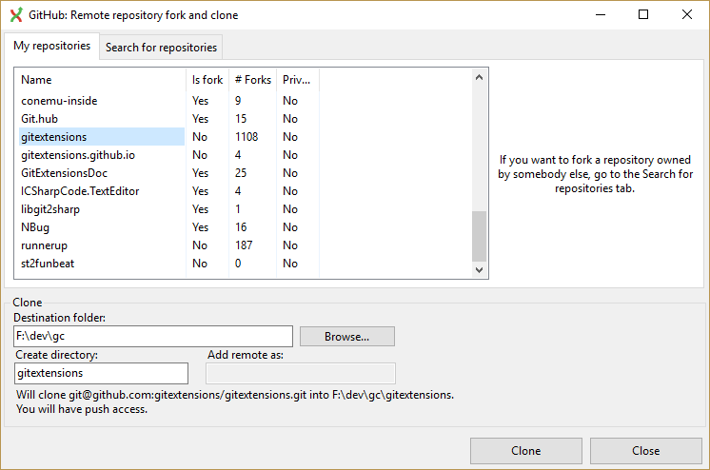
Этап проектирования
Репозитории, коммиты,их удаление и т.д.

Slide 20
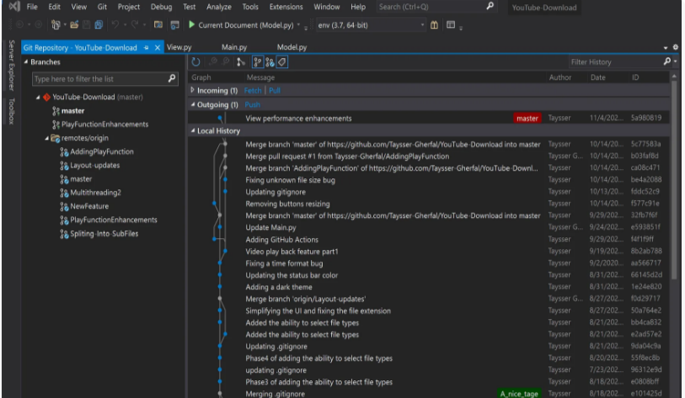
Проектируем в Visual Studio

Slide 21
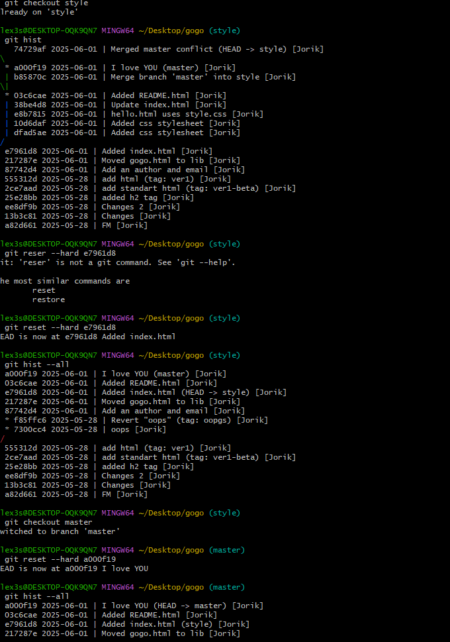
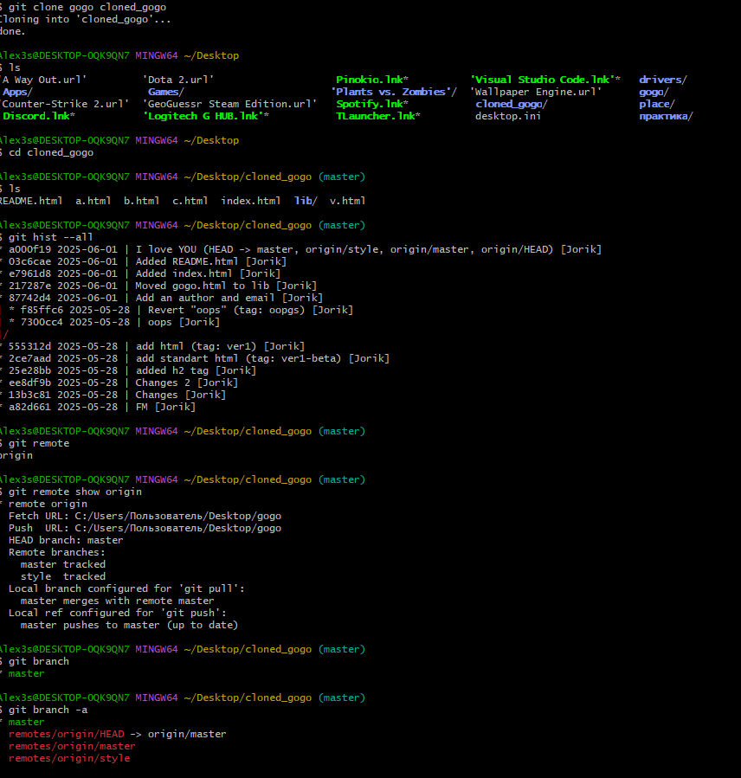
Этап проектирования
Работа с веткой style,ниже см. скриншоты (приложение 1.5.)

Slide 22
Отчетный этап
Формирование отчетной документации по результатам работ
При оформлении отчетных материалов следует придерживаться действующих стандартов.
В соответствии с ГОСТ 2.105-79 «Общие требования к текстовым документам» иллюстрации (графики, схемы, диаграммы) могут быть приведены как в основном тексте, так и в приложении. Все иллюстрации именуют рисунками. Все рисунки, таблицы и формулы нумеруют арабскими цифрами последовательно (сквозная нумерация) или в пределах раздела (относительная нумерация). В приложении - в пределах приложения. Каждый рисунок должен иметь подрисуночную подпись - название, помещаемую под рисунком.
Рисунки следует размещать так, чтобы их можно было рассматривать без поворота страницы. Если такое размещение невозможно, рисунки следует располагать так, чтобы для просмотра надо было повернуть страницу по часовой стрелке. В этом случае верхним краем является левый край страницы. Расположение и размеры полей сохраняются.
Номер таблицы размещают в правом верхнем углу или перед заголовком таблицы, если он есть. Заголовок, кроме первой буквы, выполняют строчными буквами. Ссылки на таблицы в тексте пояснительной записки указывают в виде слова «табл.» и номера таблицы. Например: Результаты тестов приведены в табл. 4.

Slide 23
Отчетный этап
Формирование отчетной документации по результатам работ
При оформлении отчетных материалов следует придерживаться действующих стандартов.
Список литературы должен включать все использованные источники. Сведения о книгах (монографиях, учебниках, пособиях, справочниках и т.д.) должны содержать: фамилию и инициалы автора, заглавие книги, место издания, издательство, год издания. При наличии трех и более авторов допускается указывать фамилию и инициалы только первого из них со словами «и др.». Издательство надо приводить полностью в именительном падеже: допускается сокращение названия только двух городов: Москва (М.) и Санкт-Петербург (СПб.).
Сведения о статье из периодического издания должны включать: фамилию и инициалы автора, наименование статьи, издания (журнала), серии (если она есть), год выпуска, том (если есть), номер издания (журнала) и номера страниц, на которых помещена статья.
При ссылке на источник из списка литературы (особенно при обзоре аналогов) надо указывать порядковый номер по списку литературы, заключенный в квадратные скобки; например: [5].

Slide 24
Отчетный этап
Выводы о результатах прохождения учебной практики:
выполняемая работа, приобретенные умения и навыки
Подведите итоги прохождения учебной практики:
В ходе прохождения учебной практики мной были получены освоены следующие навыки:
Изучил git.
Получил навыки работы в консоли.
Попробовал разные инструменты для работы в контроле версий гит
Изучил основные принципы работы в git extensions

Slide 25
Отчетный этап
Список используемой литературы
Советов, Б. Я. Базы данных : учебник для среднего профессионального образования / Б. Я. Советов, В. В. Цехановский, В. Д. Чертовской. — 3-е изд., перераб. и доп. — Москва : Издательство Юрайт, 2023. — 420 с. — (Профессиональное образование). — ISBN 978-5-534-09324-7. — Текст : электронный // Образовательная платформа Юрайт [сайт]. — URL: https://urait.ru/bcode/514585
Нагаева, И.А. Основы алгоритмизации и программирования: практикум : [12+] / И.А. Нагаева, И.А. Кузнецов. – Москва ; Берлин : Директ-Медиа, 2021. – 169 с. : схем. – Режим доступа: по подписке. – URL: https://biblioclub.ru/
https://habr.com/ru/articles/541258/ гит для новичков

Slide 26
Отчетный этап
Приложения
1.1. Гит.docx
1.2. Гит.docx
1.3. Гит.docx
1.4. Гит.docx
1.5. Гит.docx
1.6. Гит.docx
1.7. Гит.docx
1.8. Гит.docx
1.9. Гит.docx

